Slide 1

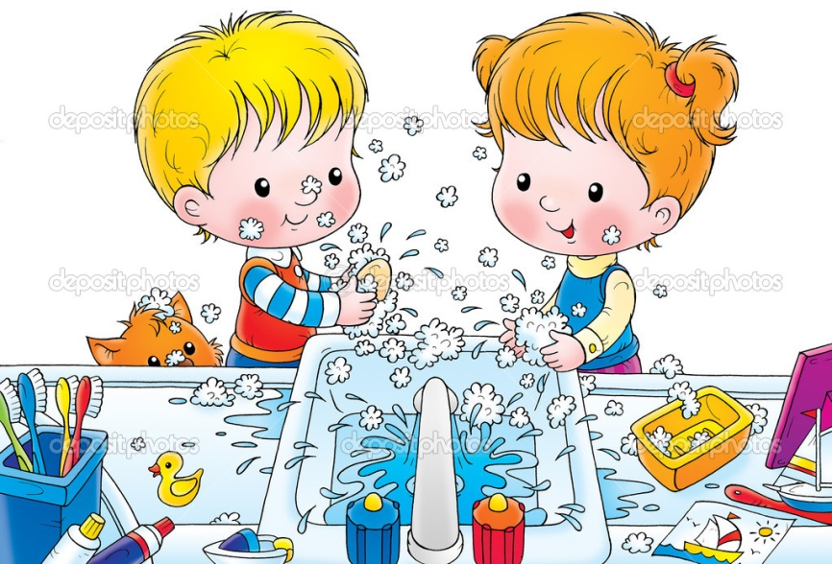
Проект
Привитие культурно-гигиенических навыков в младшей группе
Воспитатель: Прокофьева С.Б
МБ ДОУ «Детский сад №1»
Г. Луга

Slide 2
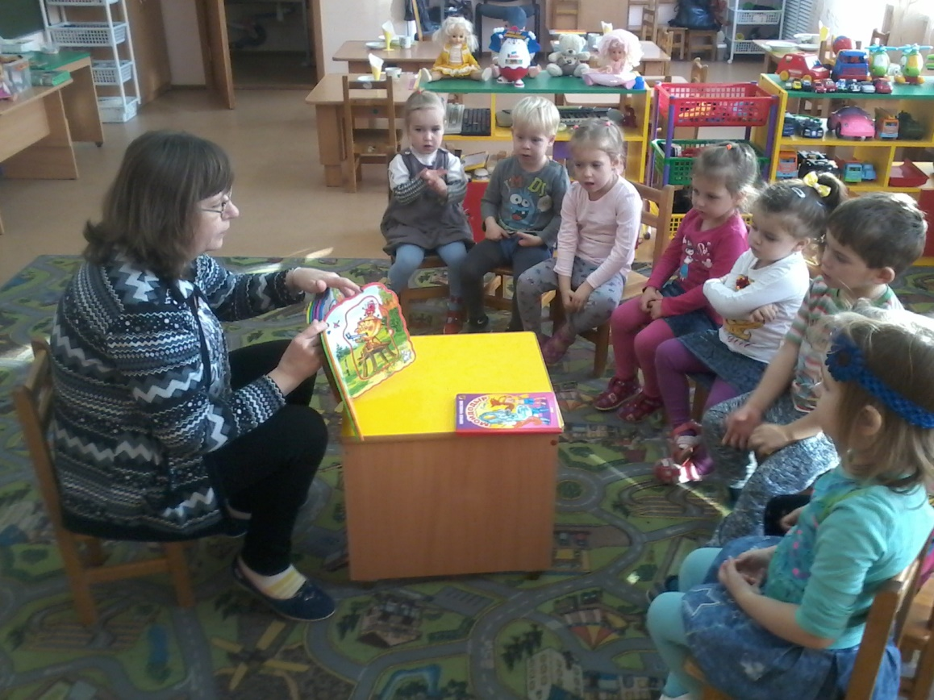
Актуальность проекта:
Важное внимание в дошкольном учреждении мы уделяется воспитанию здорового ребенка.
Одной из самых актуальных проблем при воспитании детей младшего дошкольного возраста является формирование культурно-гигиенических навыков . Будет ли она способствовать укреплению здоровья и развитию ребенка зависит от того, как она будет спланирована и организована.

Slide 3

Цель проекта:
Воспитание культурно-гигиенических навыков и навыков самообслуживания у детей младшего дошкольного возраста

Slide 4

Задачи проекта:
-обучить детей КГН и навыкам самообслуживания
-Побуждать детей к самостоятельности
-развивать предпосылки к трудовой деятельности
-воспитывать бережное отношение к вещам
-приучать следить за своим внешним видом
-повысить компетентность родителей в воспитании у детей КГН и навыков самообслуживания

Slide 5
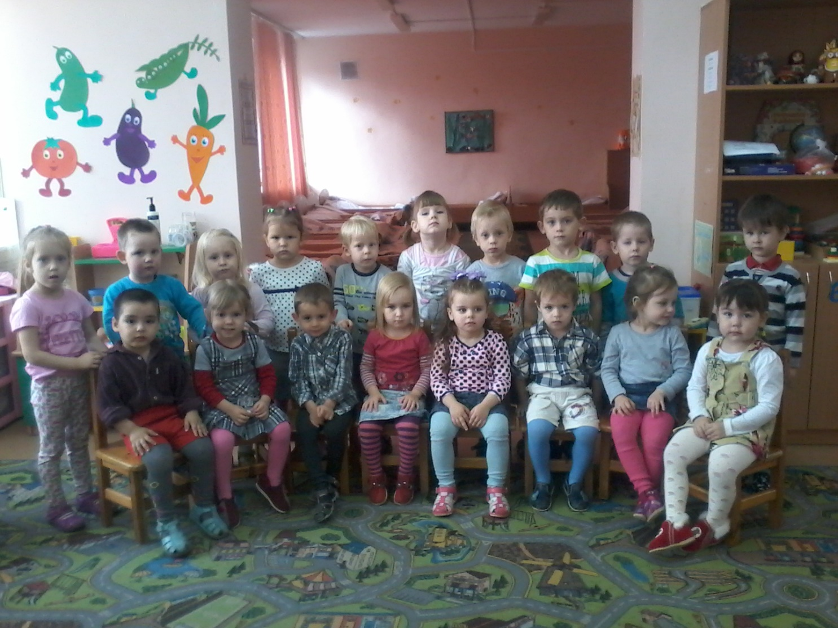
Участники проекта:
-дети младшей группы
-воспитатель
-родители

Slide 6
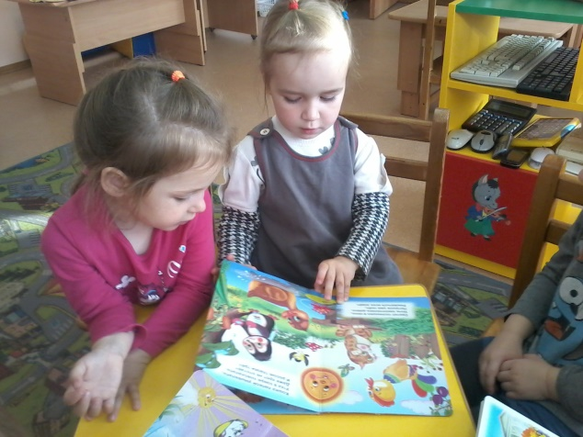
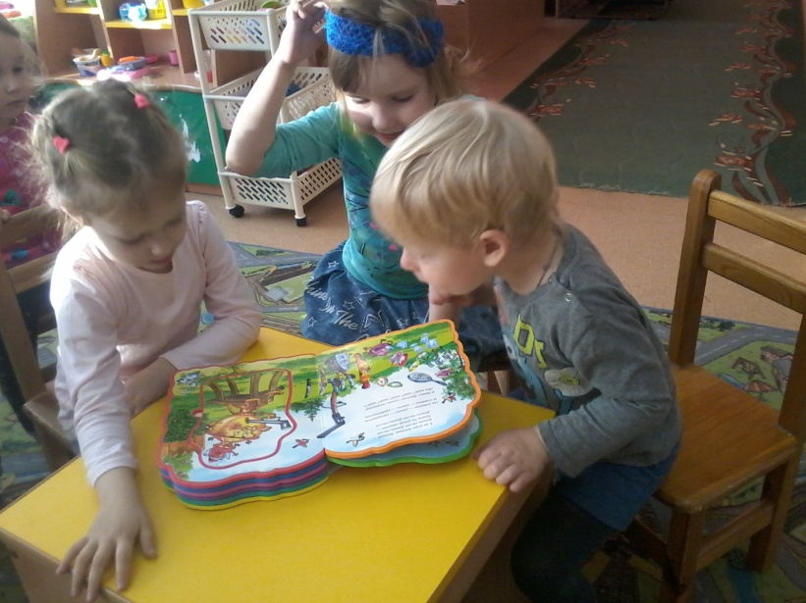
Этапы работы
1.Подготовительный
-определение проблемы
-выбор участников
-определение сроков
-составление плана работы
-обсуждение плана с родителями
2. Основной
-совместная работа над проектом воспитателя, детей и родителей
3. Заключительный
-подведение итогов
-презентация проекта

Slide 7
Прогнозируемый результат
-научить детей самостоятельно одеваться и раздеваться
-аккуратно вешать и складывать одежду
-обращать внимание на свой внешний вид
-научить детей правильно мыть руки, пользоваться средствами личной гигиены
-аккуратно кушать, правильно пользоваться столовыми приборами

Slide 8
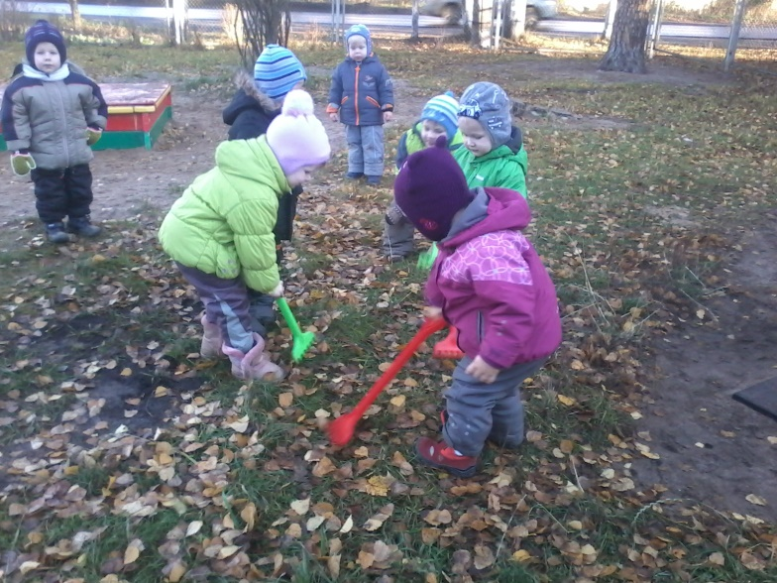
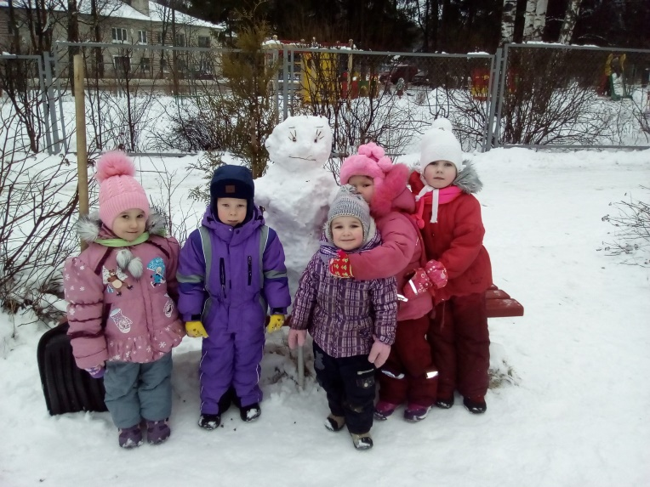
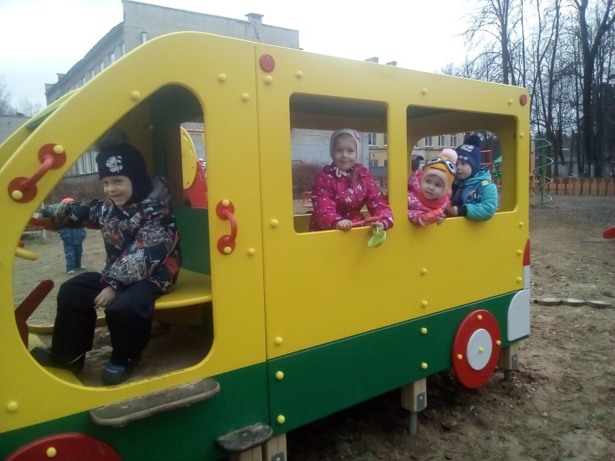
Продолжительность проекта:
-долгосрочный / 2016-2017 учебный год/
-коллективный

Slide 9


Взаимодействие с семьей:
-консультации
-анкеты
-индивидуальные беседы
-родительские собрания
-выставки

Slide 10
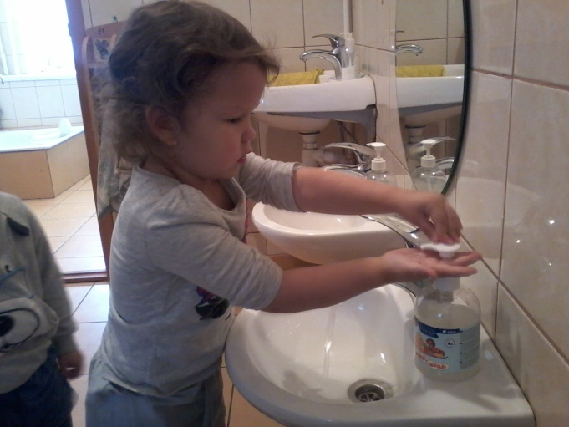
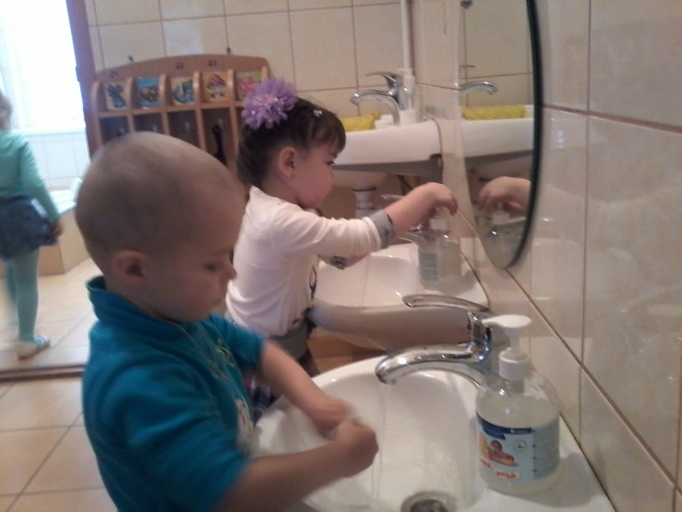
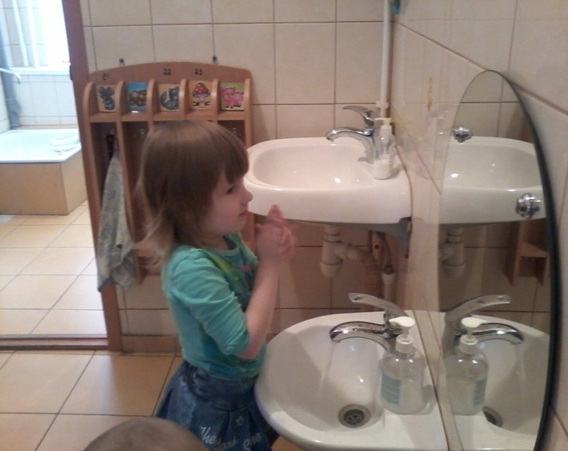
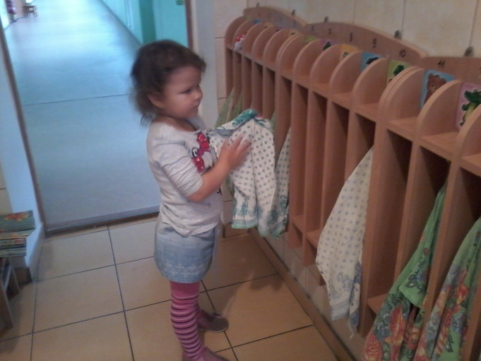
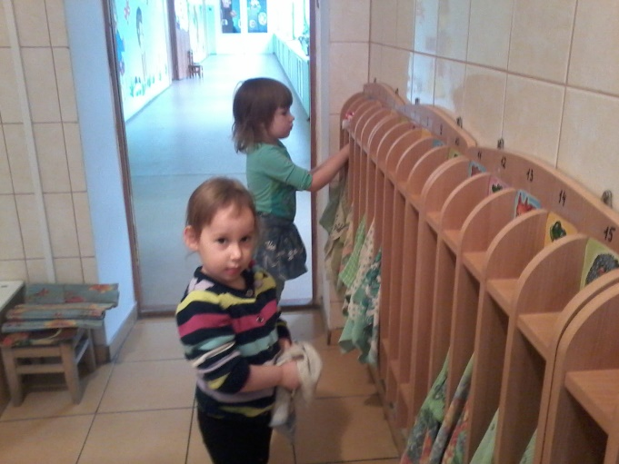
Учимся правильно мыть и вытирать руки

Slide 11
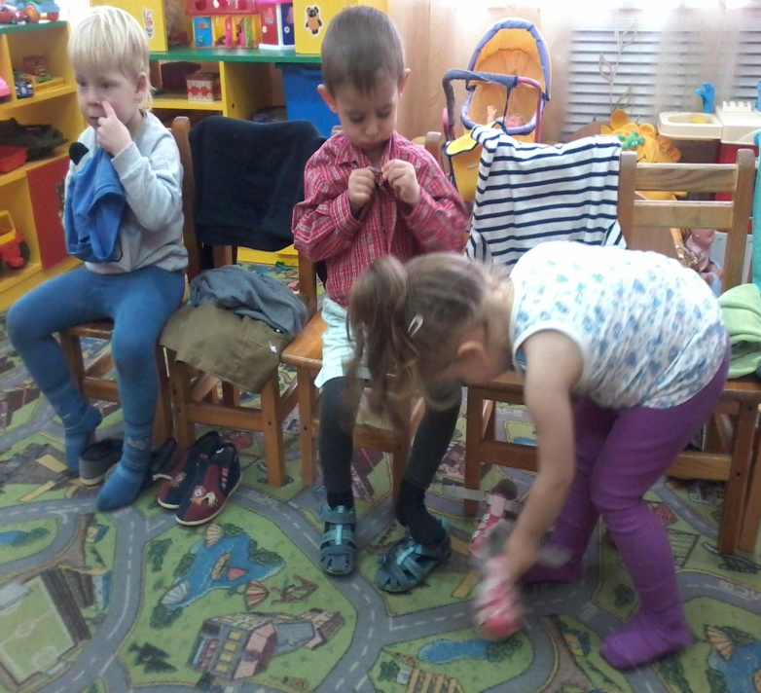
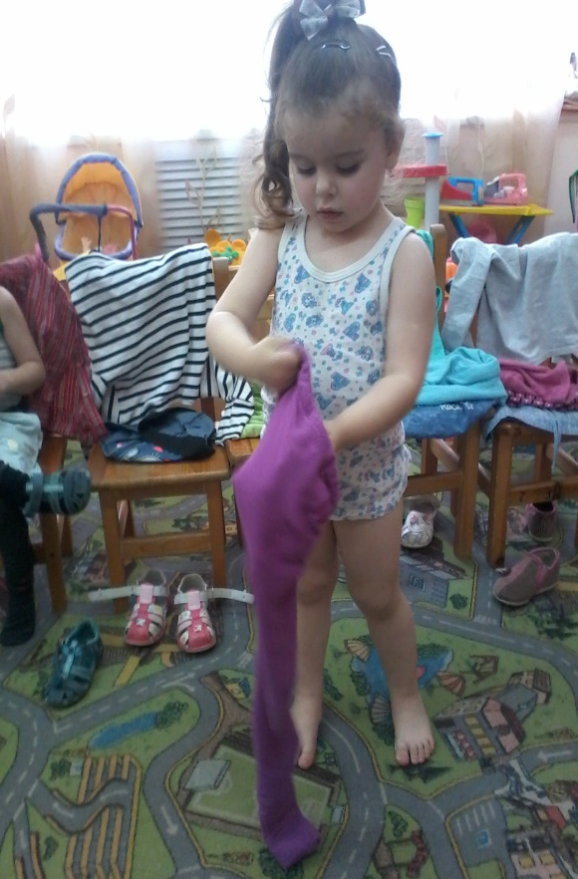
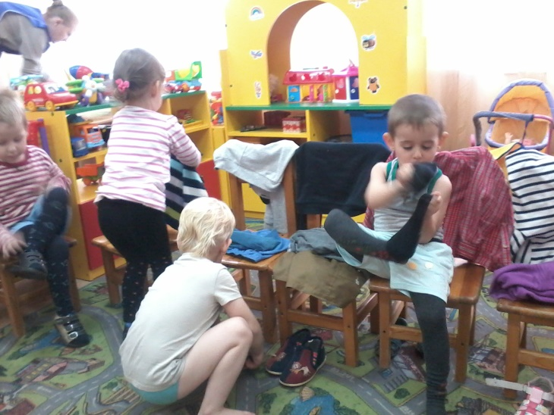
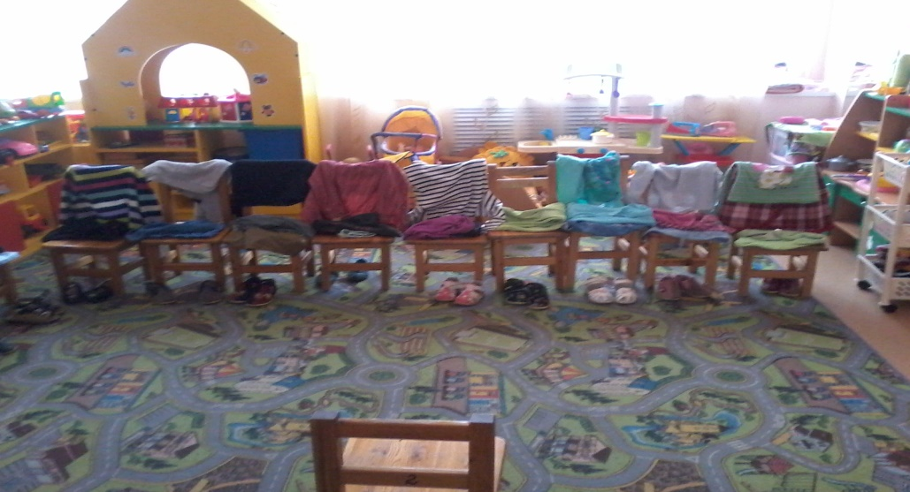
Учимся раздеваться и аккуратно складывать одежду

Slide 12
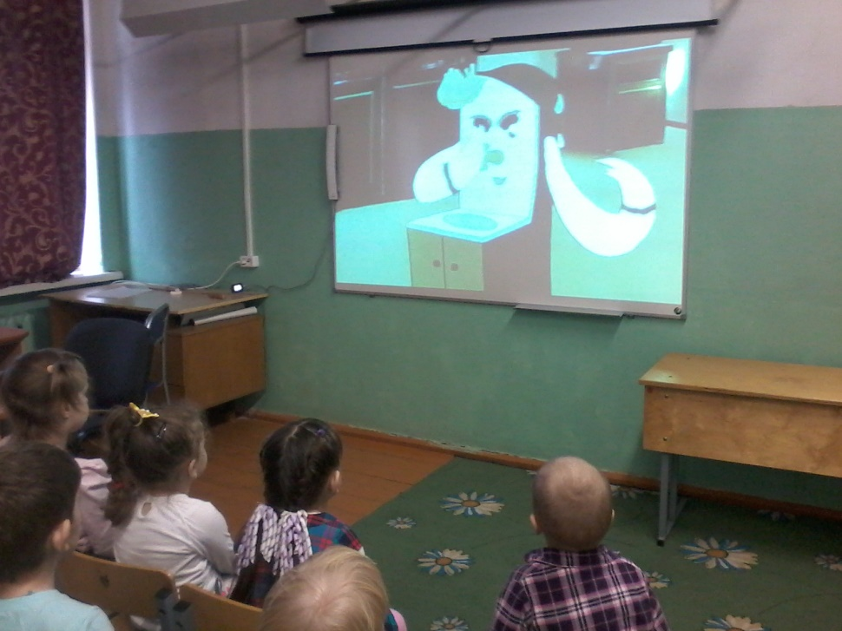
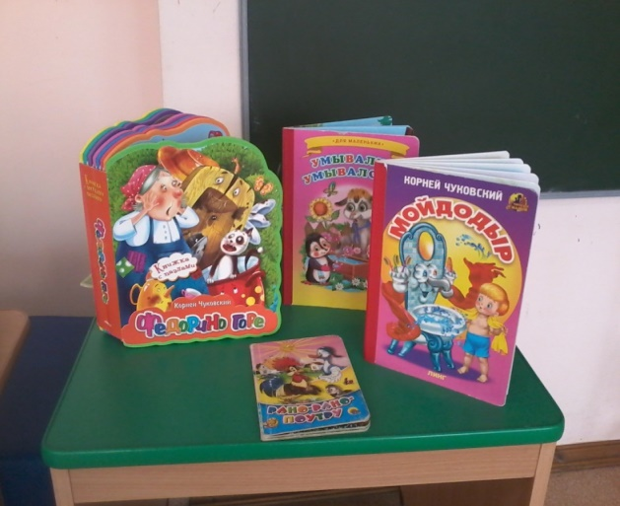
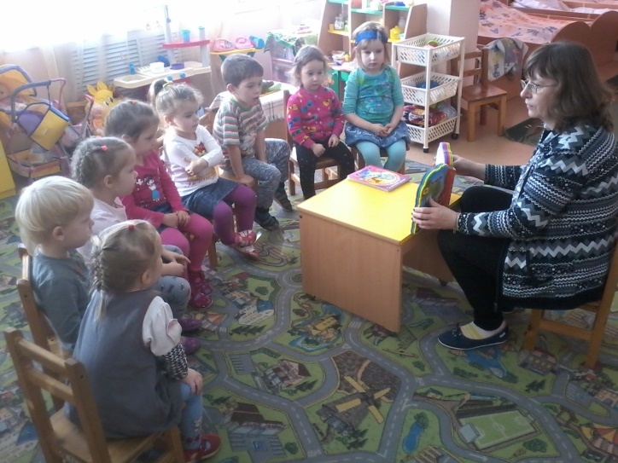
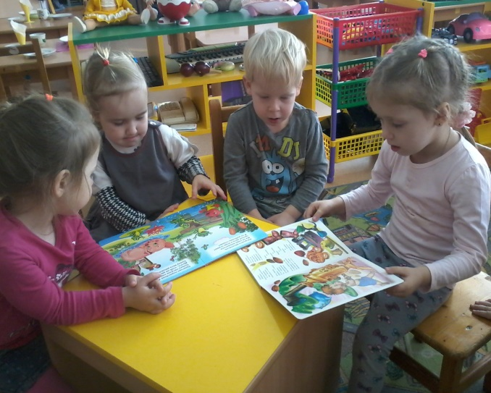
Знакомство со сказкой « Мойдодыр»

Slide 13
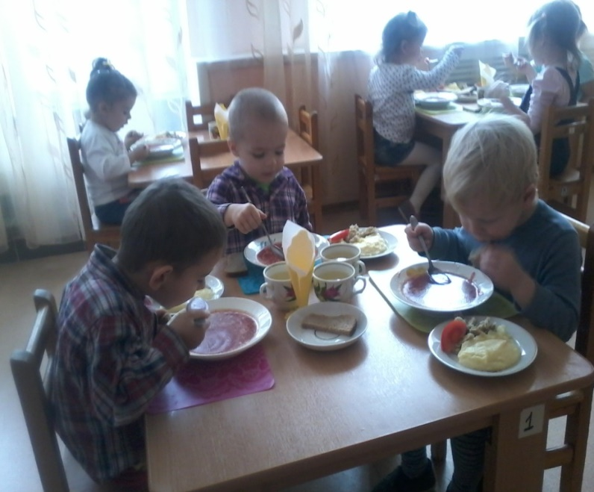
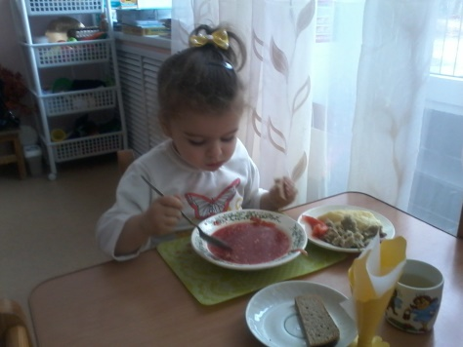
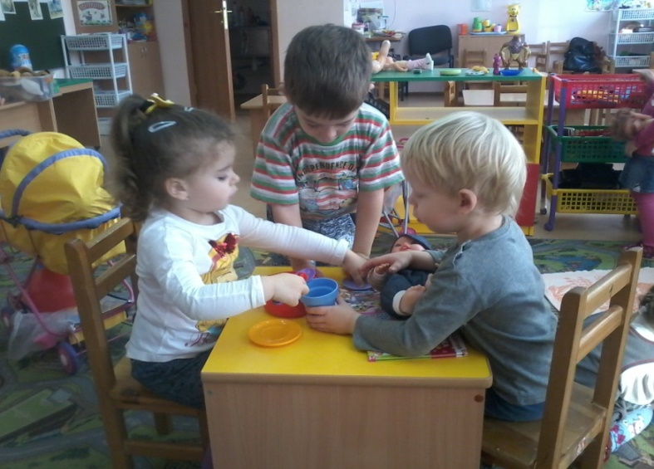
Учимся аккуратно кушать и правильно держать ложку
Игровые ситуации

Slide 14
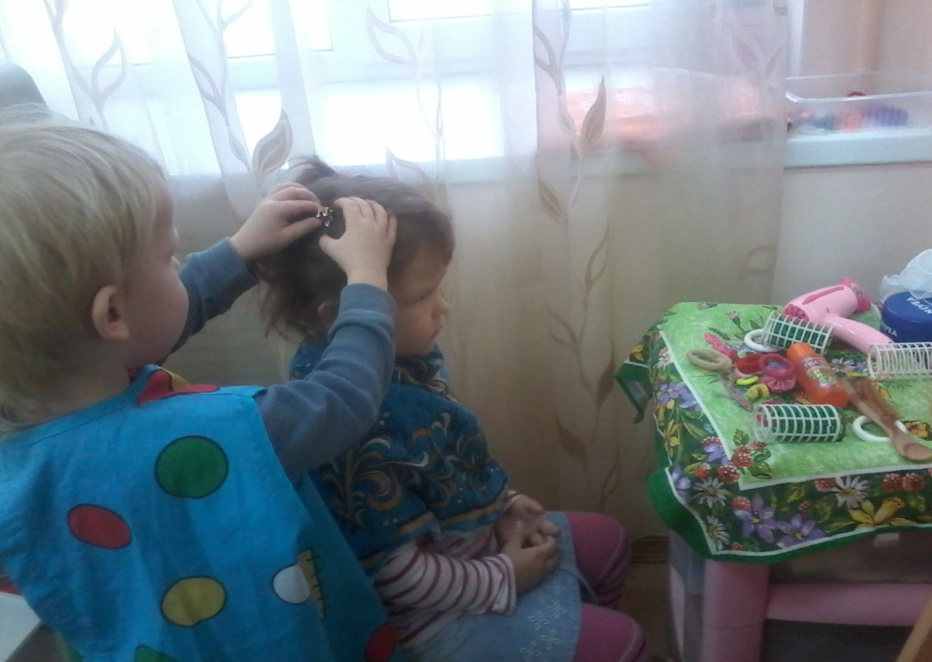
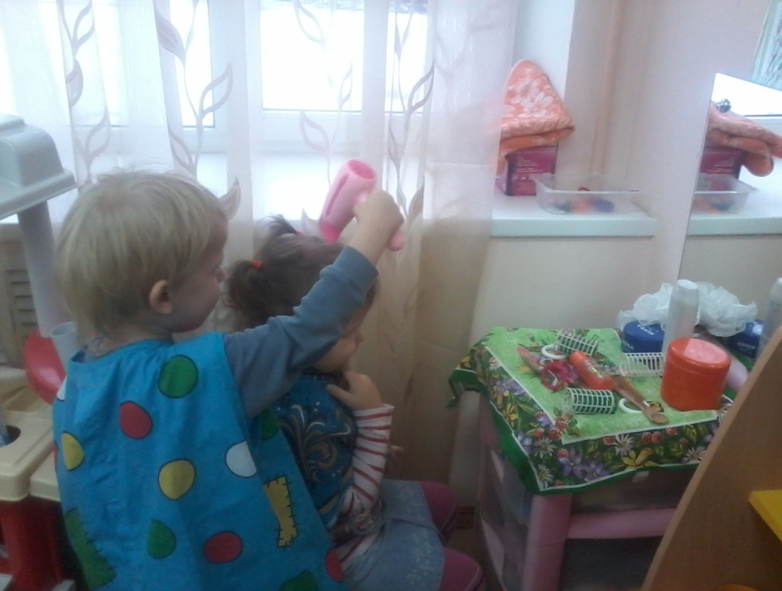
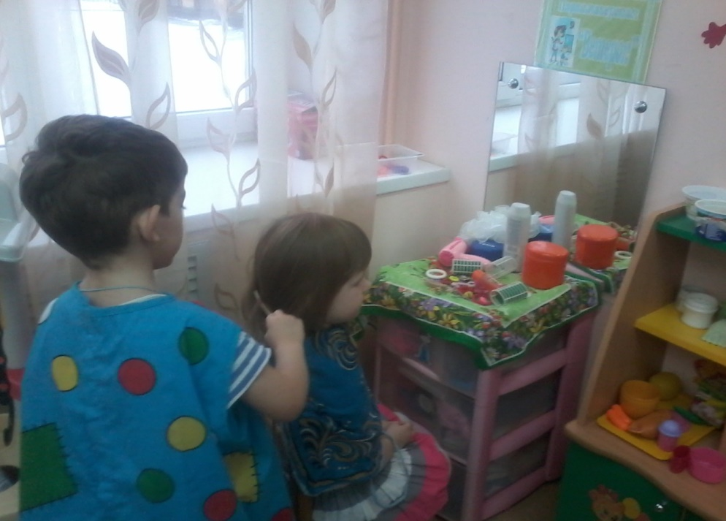
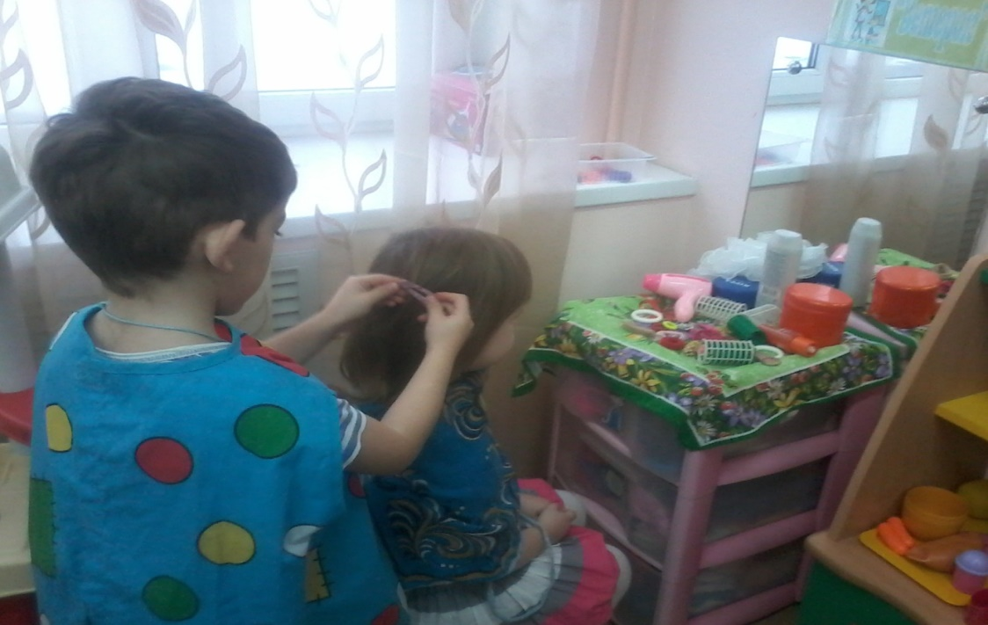
«Варвара – краса, длинная коса»

Slide 15
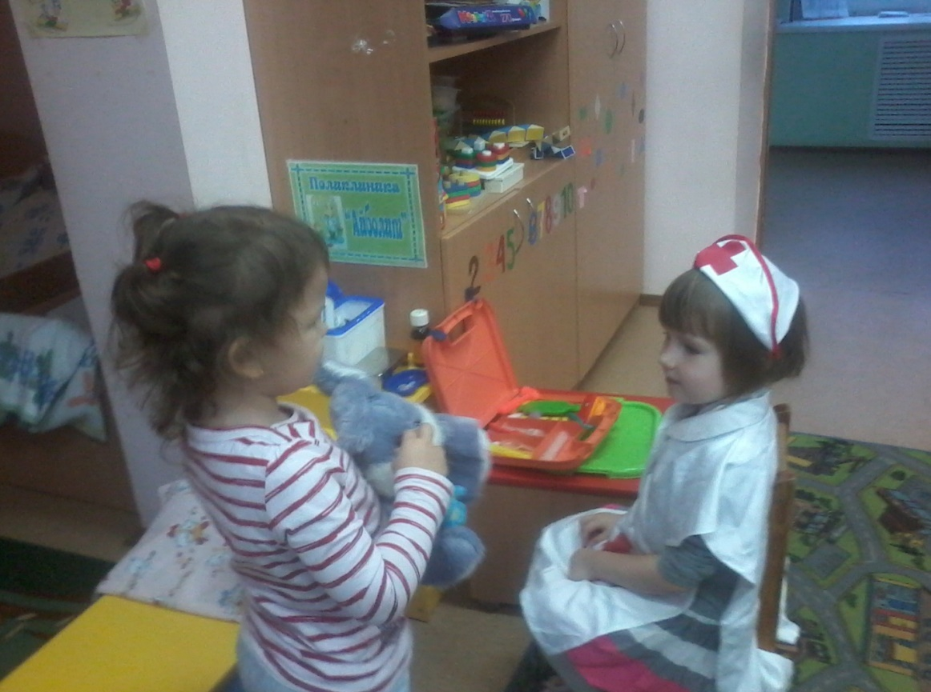
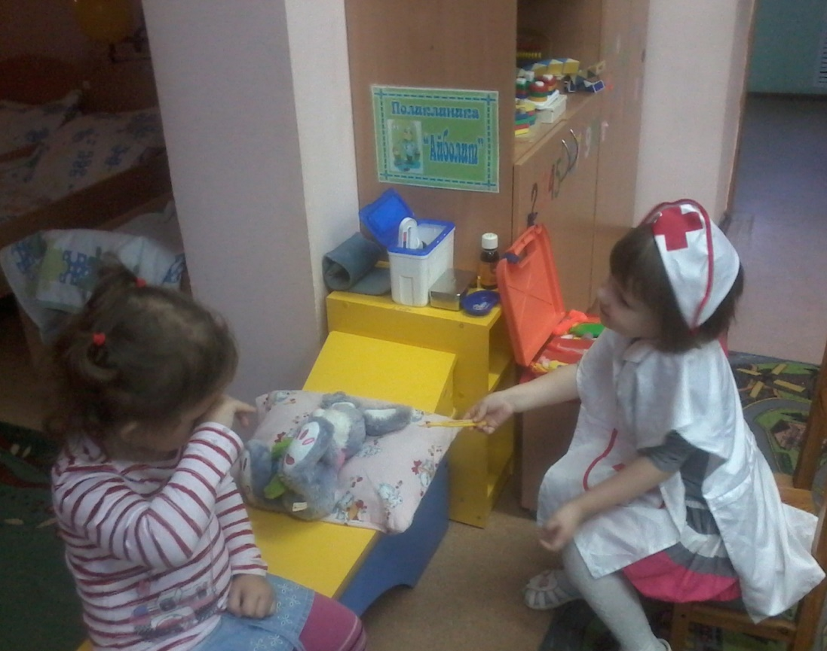
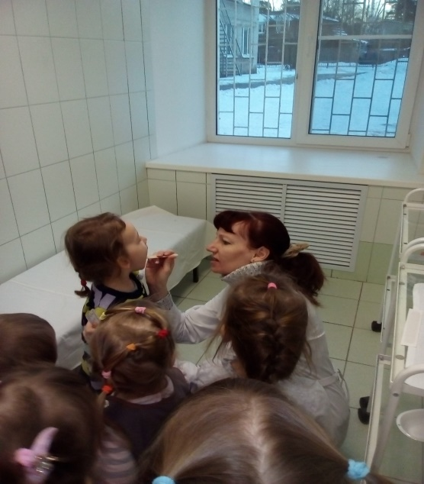
«Наш зайчонок заболел»

Slide 16
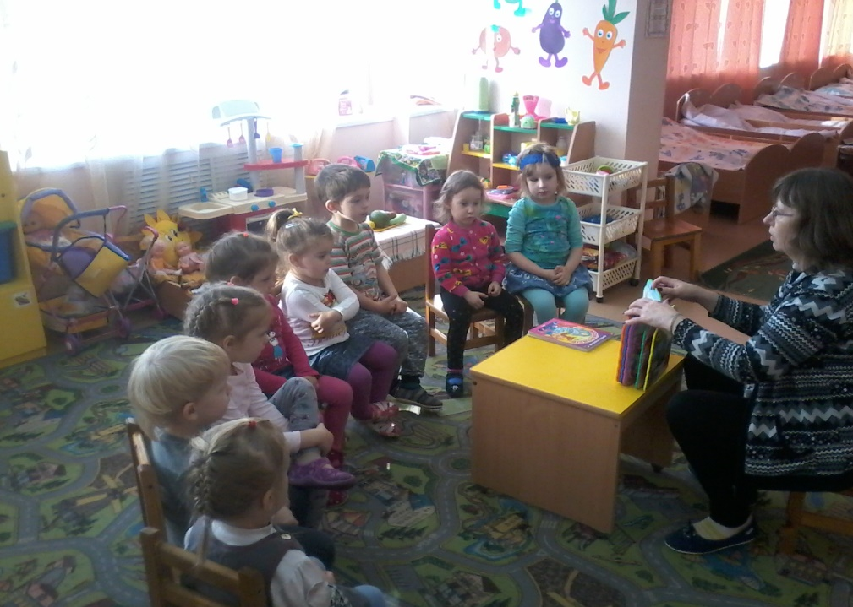
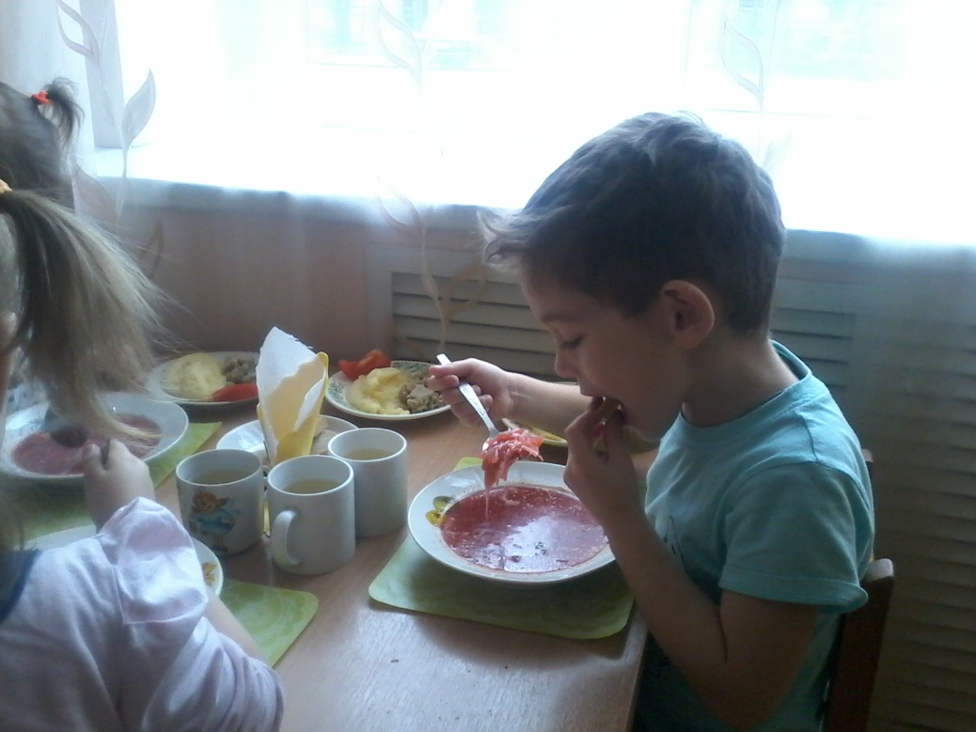
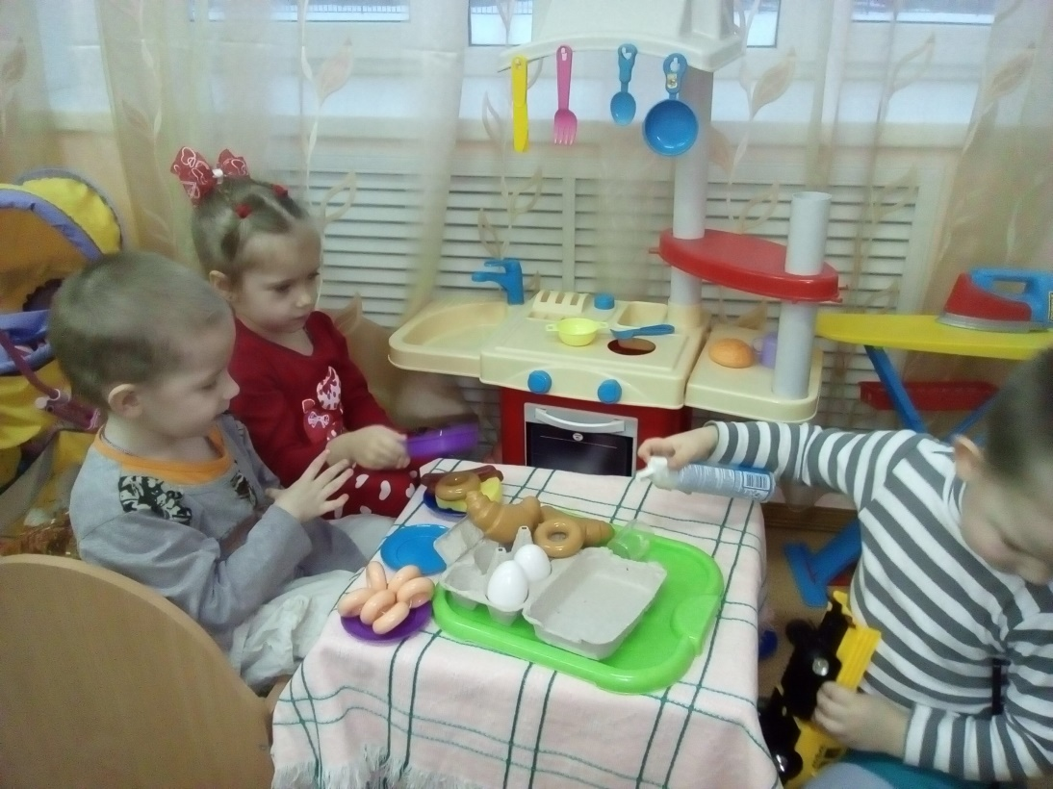
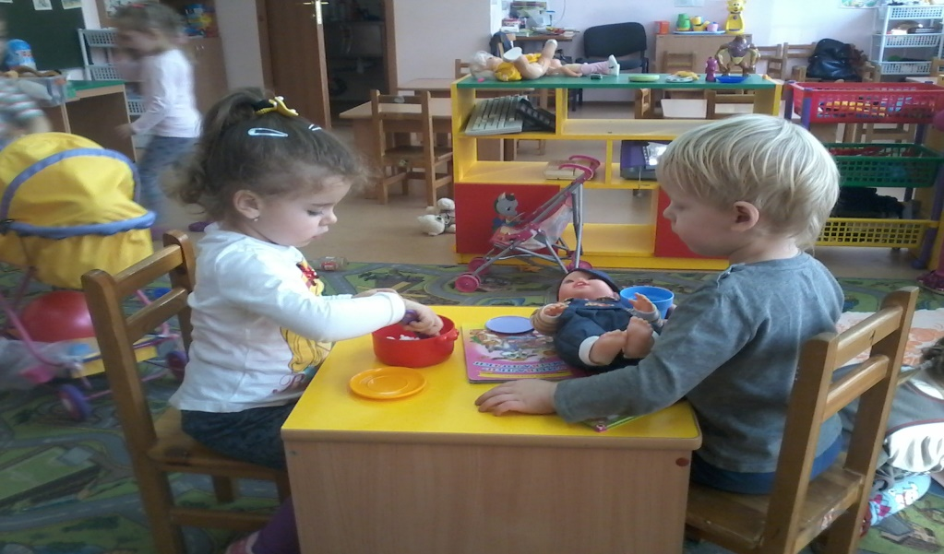
«Вредная и полезная пища»

Slide 17
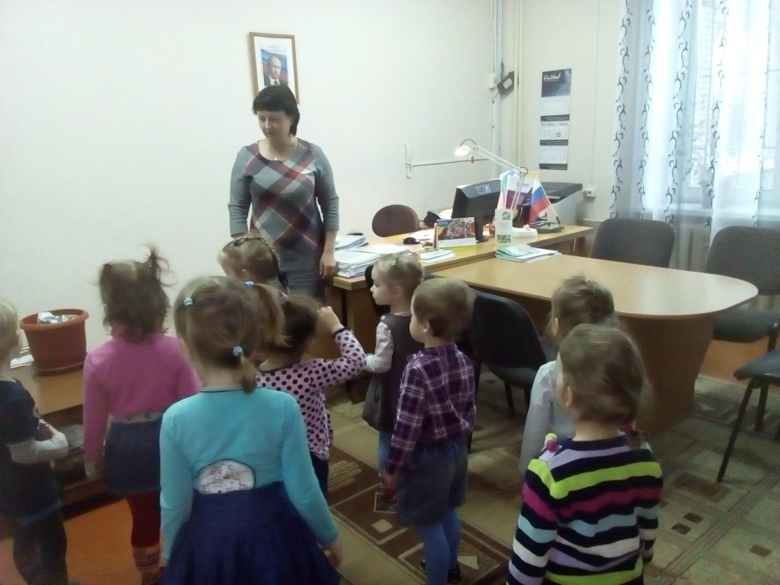
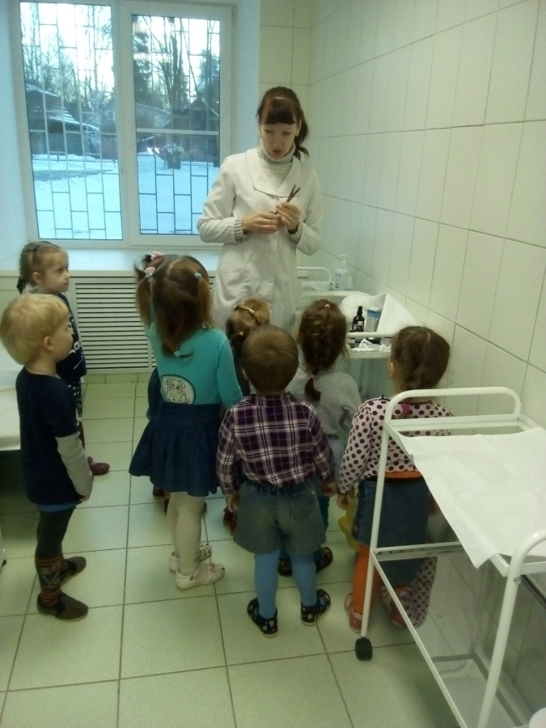
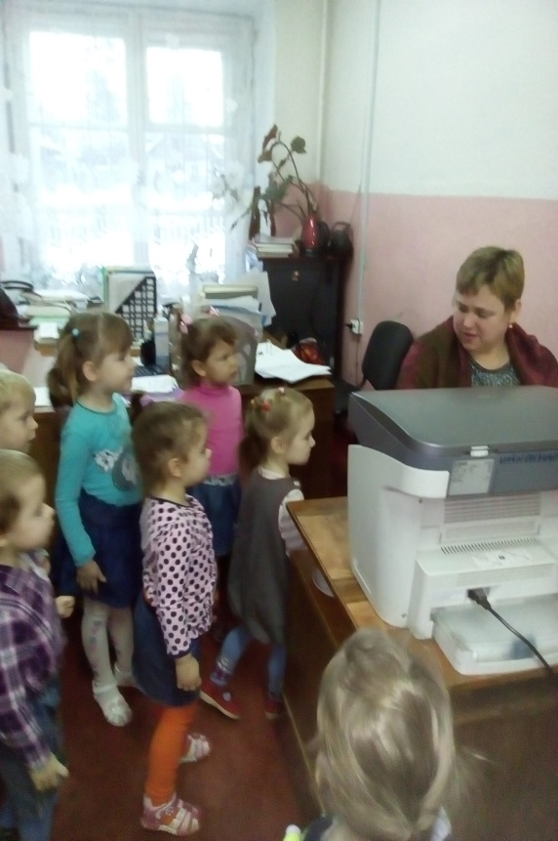
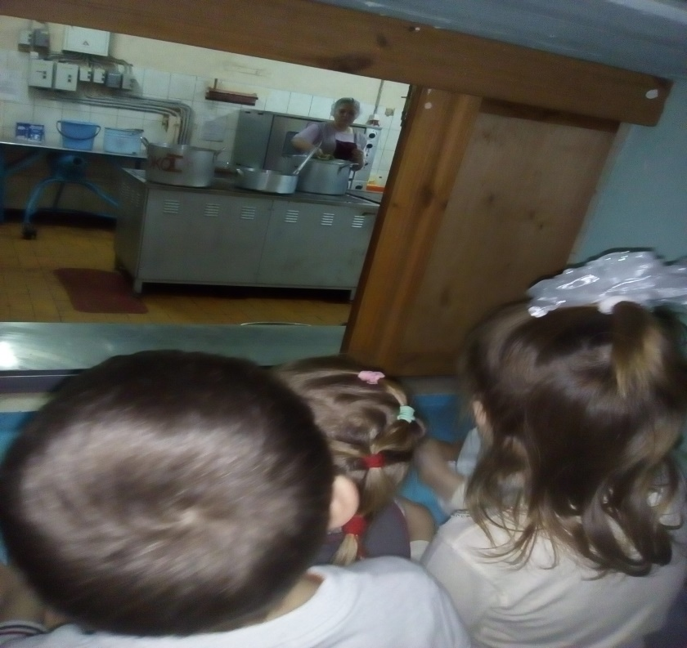
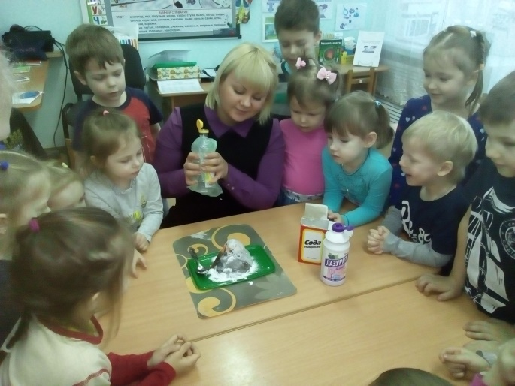
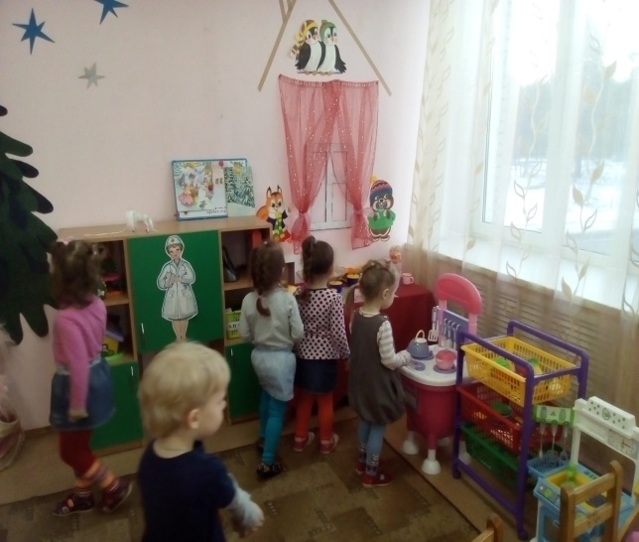
«Хорошо у нас в детском саду».

Slide 18
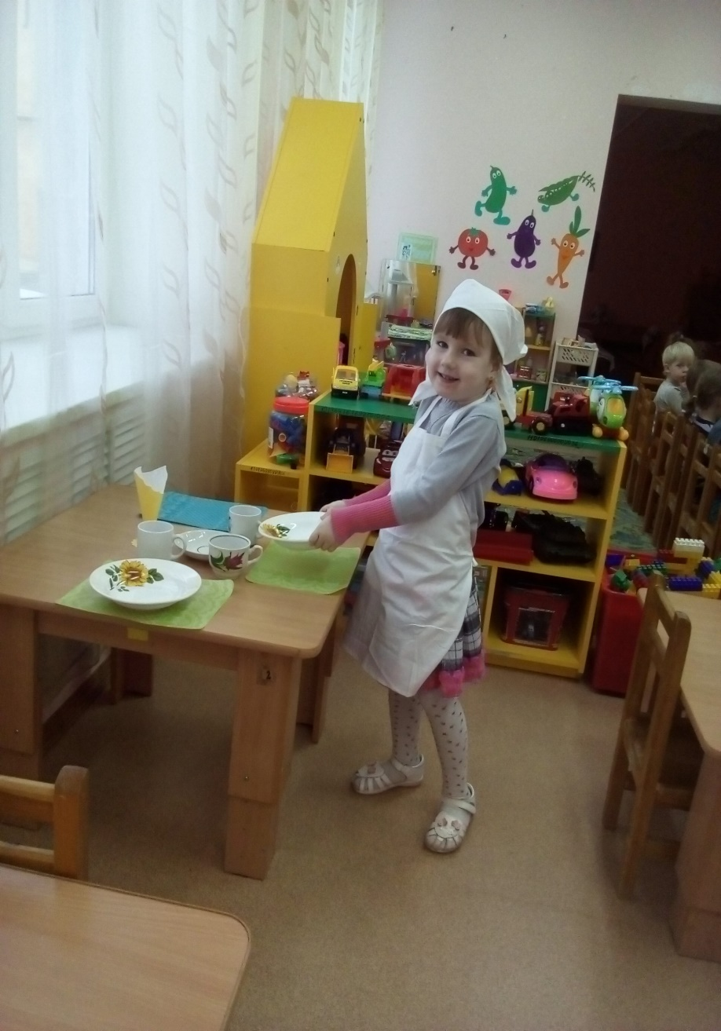
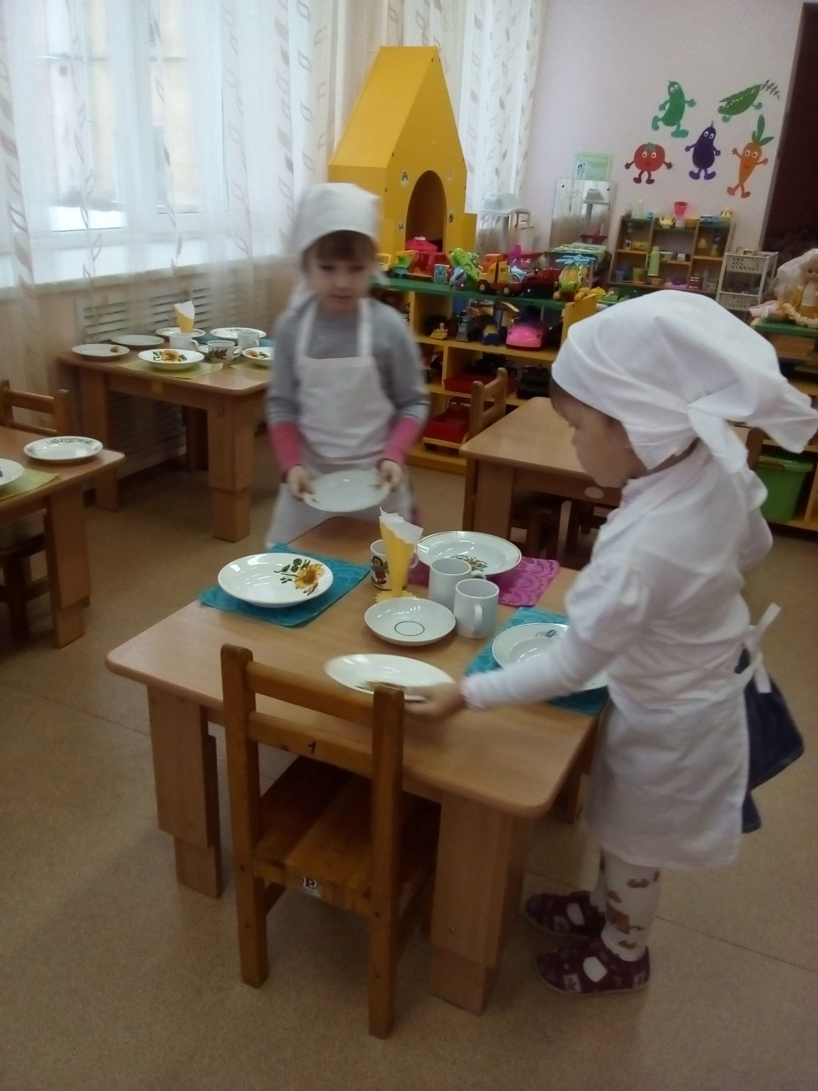
Знакомство с обязанностями дежурного

Slide 19
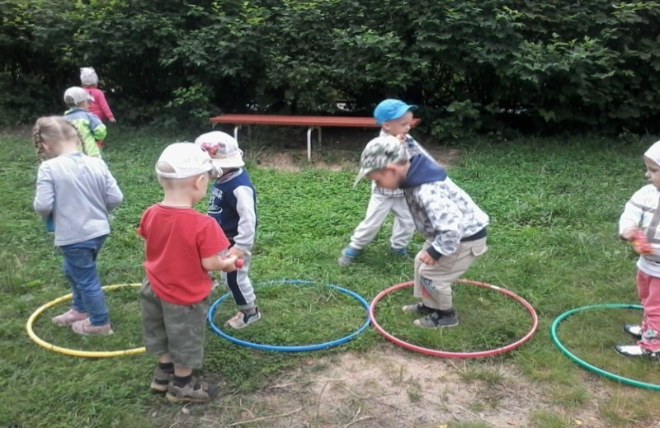
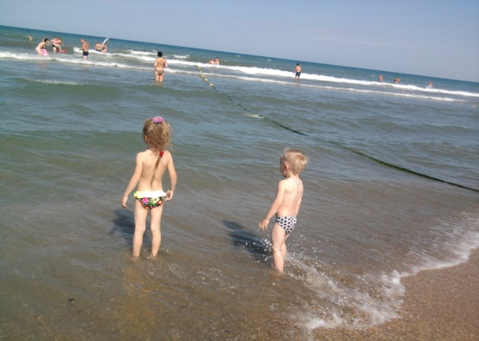
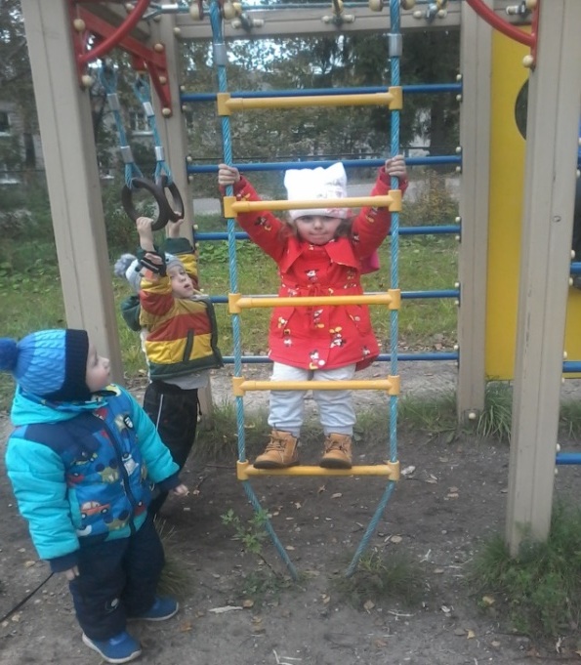
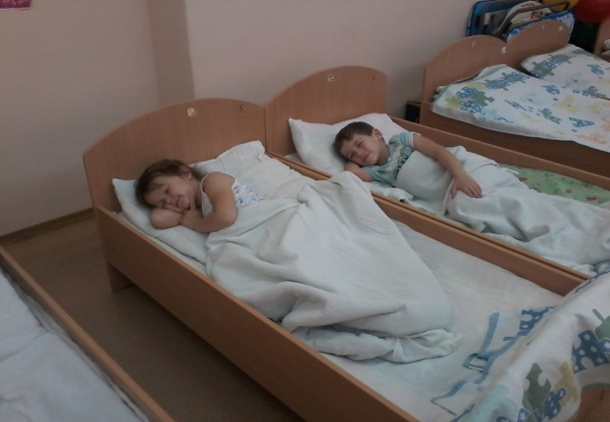
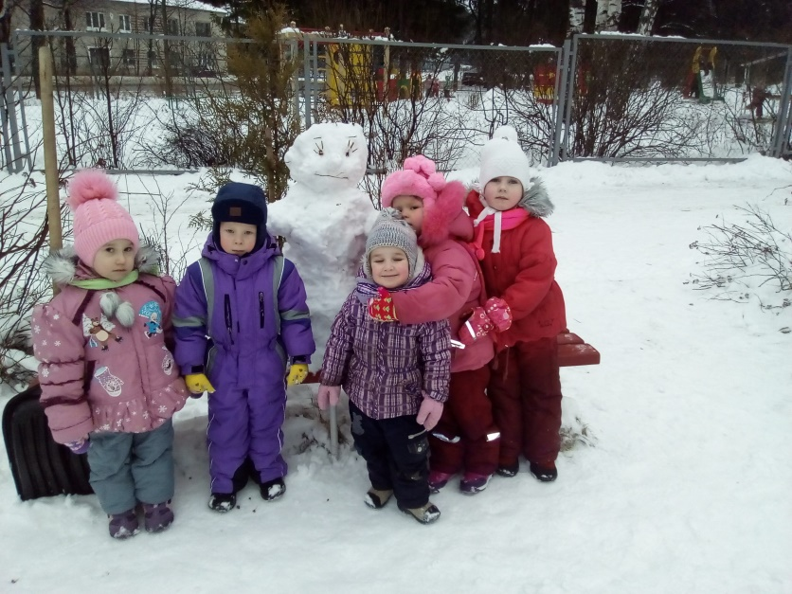
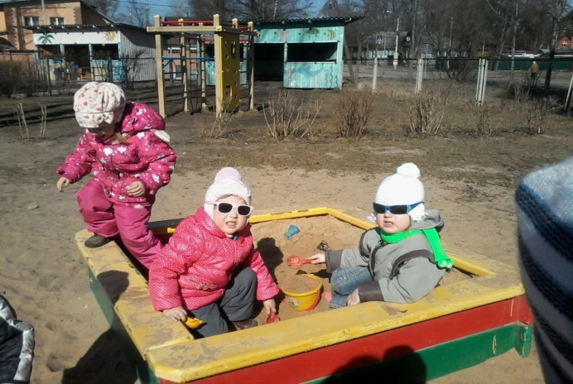
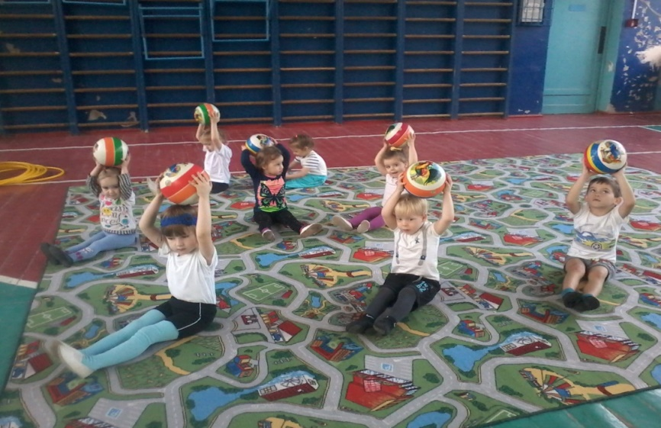


Закаливание

Slide 20


Культура поведения в общественных местах
Сюжетно-ролевая игра «В автобусе»

Slide 21


Чтение книг по правилам поведения

Slide 22
СПАСИБО ЗА ВНИМАНИЕ

